Slide 1


l XXVIII Domingo del Tiempo Ordinario
11 de octubre de 2026

Slide 2
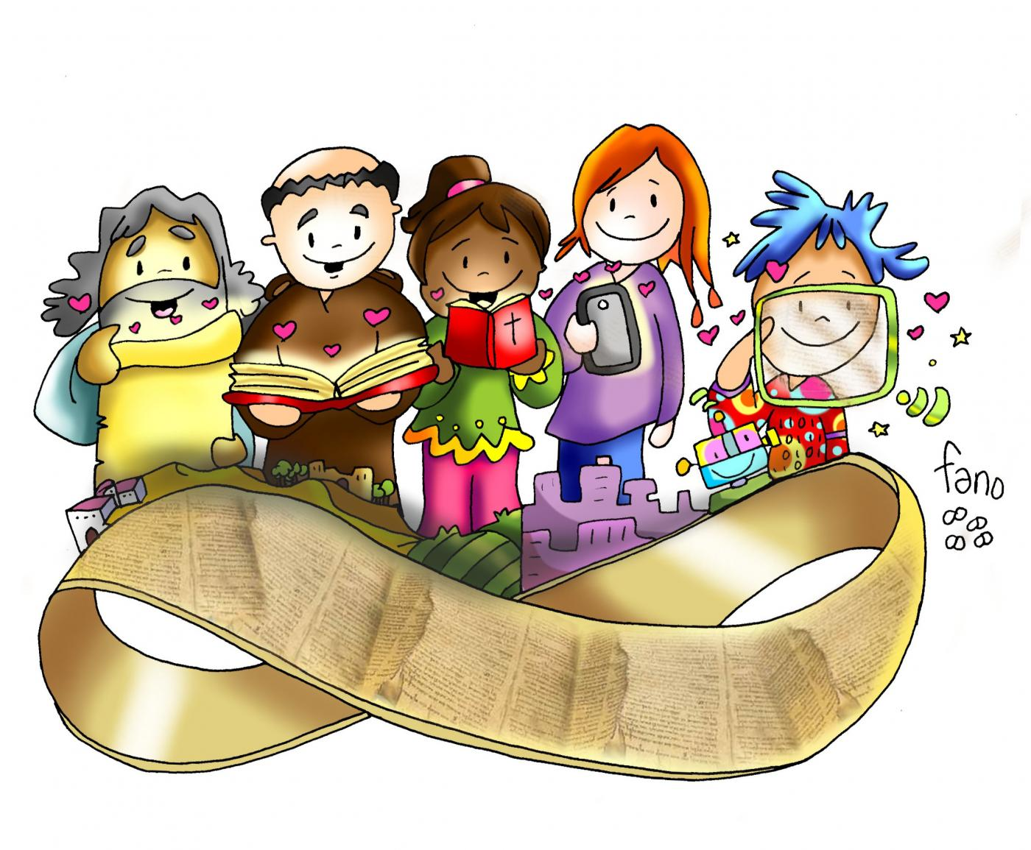
AL CALOR DE LA PALABRA (1/2)
Cerca del hogar que calienta mi alma_x000D_
quiero yo saber lo que en comunidad_x000D_
Tú quieres de mi._x000D_
Sintiendo el calor que me da tu Palabra_x000D_
quiero responder a lo que me pides_x000D_
sin que a nada yo pueda temer._x000D_
A NADA, A NADA NUNCA HE DE TEMER,_x000D_
YENDO JUNTO A TI CON TUS OJOS DE FE_x000D_
NUNCA HE DE TEMER (BIS)_x000D_
Sólo he de beber de tu fuente de agua,_x000D_
sé que sólo ella será la que sacie_x000D_
mi hambre y mi sed._x000D_
Tú eres el Señor que alimenta mi alma_x000D_
y si hago mi opción por seguirte a Ti_x000D_
nunca jamás yo temeré._x000D_
ESTRIBILLO

Slide 3
AL CALOR DE LA PALABRA (2/2)
Llegan hasta mí momentos de calma_x000D_
que me hacen dudar de si mi camino_x000D_
se orienta hacia Ti._x000D_
Comienza a faltar la paz en mi alma_x000D_
y sin esperarlo apareces Tú_x000D_
haciéndome ver que ha nada he de temer._x000D_
A NADA, A NADA NUNCA HE DE TEMER,_x000D_
YENDO JUNTO A TI CON TUS OJOS DE FE_x000D_
NUNCA HE DE TEMER (BIS)

Slide 4
LITURGIA DE LA PALABRA
Escuchemos la Palabra de Dios

Slide 5
ACTO PENITENCIAL
Yo confieso ante Dios todopoderoso
y ante vosotros, hermanos,
que he pecado mucho de pensamiento, palabra, obra y omisión:
por mi culpa, por mi culpa, por mi gran culpa.
Por eso ruego a Santa María, siempre Virgen,
a los ángeles, a los santos y a vosotros, hermanos,
que intercedáis por mí ante Dios, nuestro Señor.

Slide 6
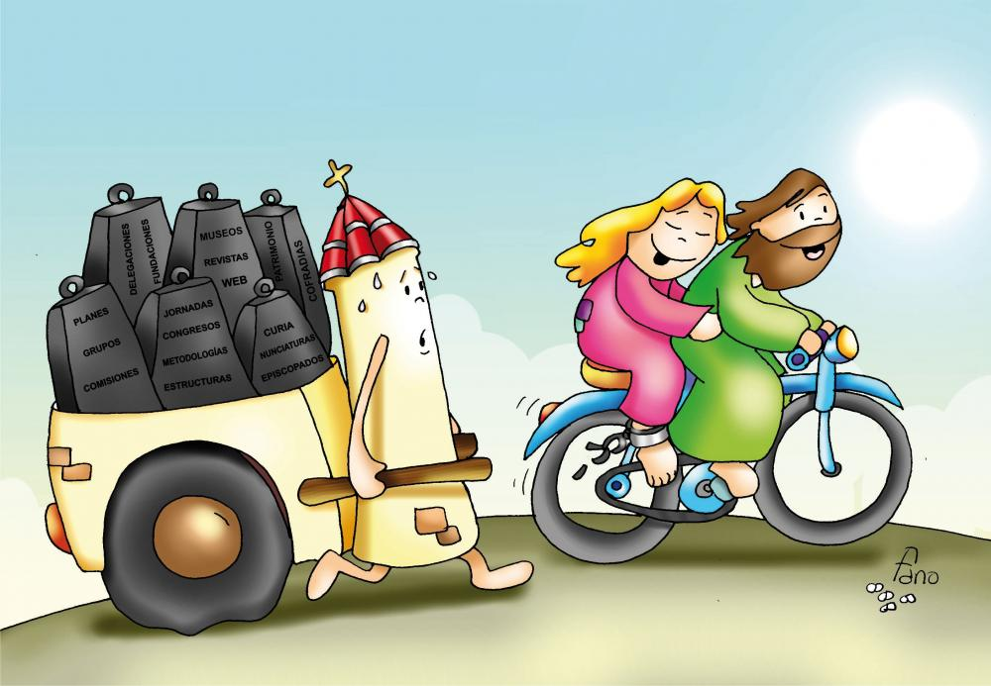
l XXVIII Domingo del Tiempo Ordinario · Mt 22,1-14

Slide 7
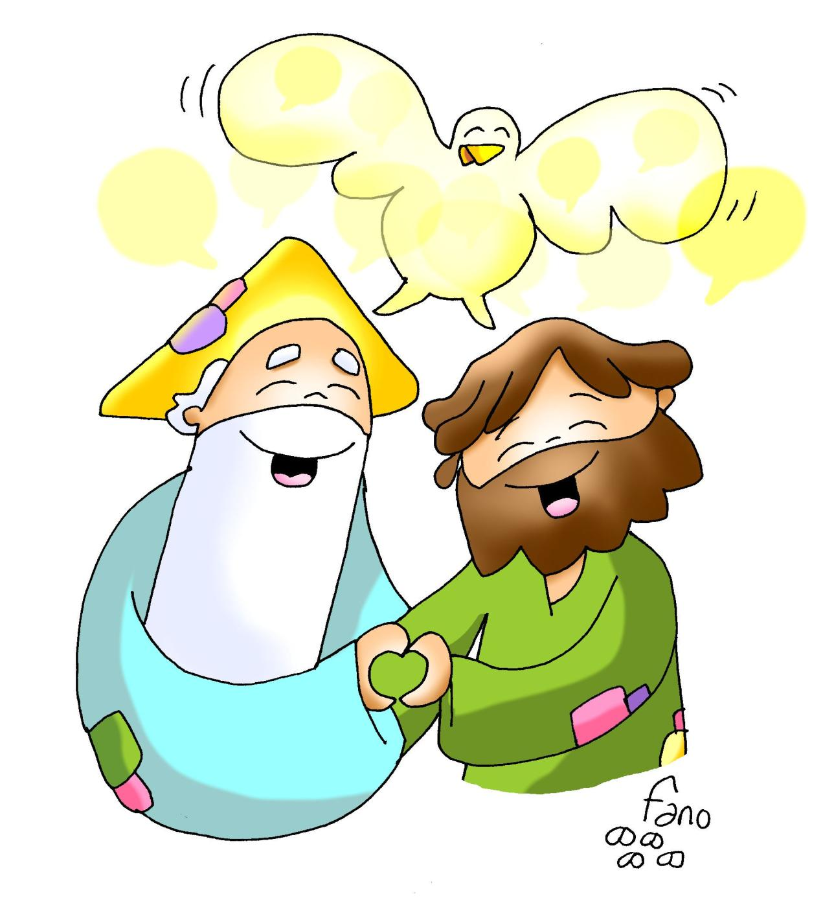
¡GLORIA A DIOS! (1/2)
Te damos gracias, Señor, por la tierra y el sol_x000D_
por la luna y las estrellas; bendecimos tu nombre_x000D_
alzando las manos, cantando para Ti, Señor._x000D_
Te damos gracias, Jesús, por el fuego y la luz,_x000D_
por la noche y por el día; bendecimos tu nombre_x000D_
alzando las manos, cantando para Ti, Señor._x000D_
¡GLORIA A DIOS! (A él sea el poder),_x000D_
¡GLORIA A DIOS! (A él sea el honor)._x000D_
¡GLORIA A DIOS POR SIEMPRE,_x000D_
GLORIA A TODO EL CIELO!,_x000D_
¡GLORIA PARA NUESTRO DIOS! (Bis)

Slide 8
¡GLORIA A DIOS! (2/2)
Te damos gracias, Señor, por los campos en flor,_x000D_
por la nieve de los montes; bendecimos tu nombre_x000D_
alzando las manos, cantando para Ti, Señor._x000D_
Te damos gracias, Jesús, por las olas del mar,_x000D_
por el canto de las aves; bendecimos tu nombre_x000D_
alzando las manos, cantando para Ti, Señor._x000D_
¡GLORIA A DIOS! (A él sea el poder),_x000D_
¡GLORIA A DIOS! (A él sea el honor)._x000D_
¡GLORIA A DIOS POR SIEMPRE,_x000D_
GLORIA A TODO EL CIELO!,_x000D_
¡GLORIA PARA NUESTRO DIOS! (Bis)

Slide 9
PRIMERA LECTURA
Is 25,6-10a
Aquel día, el Señor de los ejércitos preparará para todos los pueblos, en este monte, un festín de manjares suculentos, un festín de vinos de solera; manjares enjundiosos, vinos generosos. Y arrancará en este monte el velo que cubre a todos los pueblos, el paño que tapa a todas las naciones. Aniquilará la muerte para siempre. El Señor Dios enjugará las lágrimas de todos los rostros, y el oprobio de su pueblo lo alejará de todo el país. Lo ha dicho el Señor. Aquel día se dirá: «Aquí está nuestro Dios, de quien esperábamos que nos salvara; celebremos y gocemos con su salvación. La mano del Señor se posará sobre este monte.»

Slide 10

SALMO RESPONSORIAL
Sal 22, 1 — Habitaré en la casa del Señor
El Señor es mi pastor, nada me falta: en verdes praderas me hace recostar; me conduce hacia fuentes tranquilas; y repara mis fuerzas.
Me guía por el sendero justo, por el honor de su nombre.
Aunque camine por cañadas oscuras, nada temo, porque tú vas conmigo: tu vara y tu cayado me sosiegan.
Preparas una mesa ante mí, enfrente de mis enemigos; me unges la cabeza con perfume, y mi copa rebosa.
Tu bondad y tu misericordia me acompañan; todos los días de mi vida, y habitaré en la casa del Señor; por años sin término.

Slide 11
SEGUNDA LECTURA
Flp 4,12-14.19-20
Sé vivir en pobreza y abundancia. Estoy entrenado para todo y en todo: la hartura y el hambre, la abundancia y la privación. Todo lo puedo en aquel que me conforta. En todo caso, hicisteis bien en compartir mi tribulación. En pago, mi Dios proveerá a todas vuestras necesidades con magnificencia, conforme a su espléndida riqueza en Cristo Jesús. A Dios, nuestro Padre, la gloria por los siglos de los siglos. Amén.

Slide 12
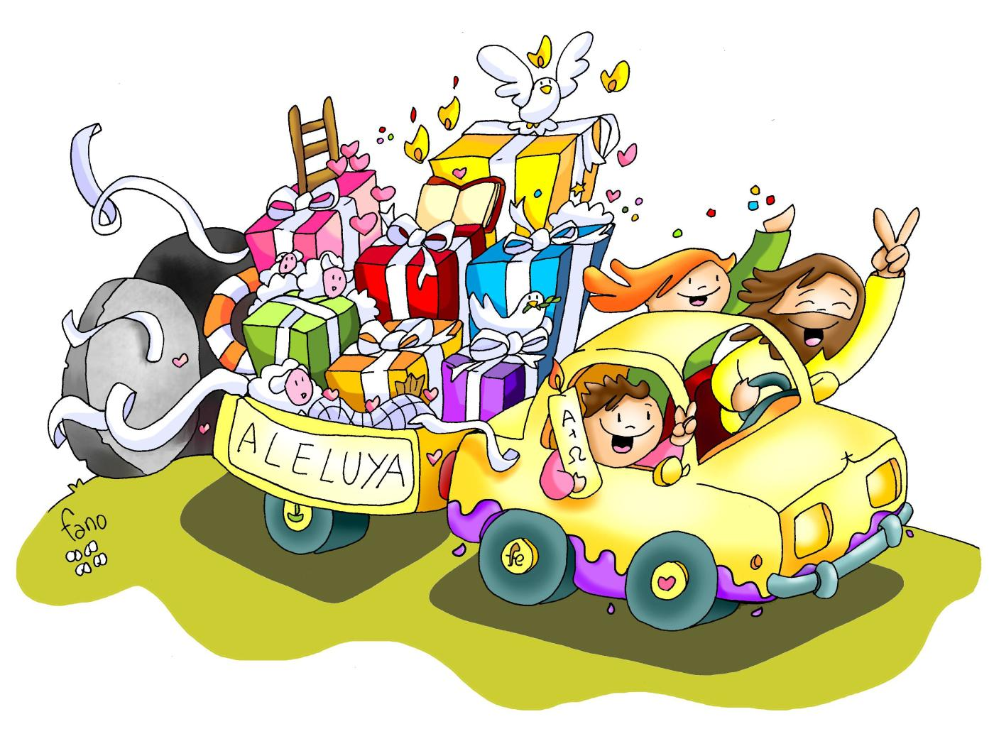
ALELUYA DE LA TIERRA (1/2)
¿Quién quiere resucitar a este mundo que se muere?_x000D_
¿Quién cantará el aleluya de esa nueva luz que viene?_x000D_
¿Quién cuando mire la tierra y las tragedias observe,_x000D_
sentirá en su corazón el dolor de quien se muere?_x000D_
¿Quién es capaz de salvar a este mundo decadente,_x000D_
y mantiene la esperanza de los muchos que la pierden?_x000D_
EL QUE SUFRE, MATA Y MUERE, DESESPERA Y ENLOQUECE,_x000D_
Y OTROS SON ESPECTADORES, NO LO SIENTEN.

Slide 13
ALELUYA DE LA TIERRA (2/2)
¿Quién bajará de la cruz a tanto cristo sufriente,_x000D_
mientras los hombres miramos, impasivos e indolentes?_x000D_
¿Quién grita desde el silencio de un ser que a su Dios retiene,_x000D_
porque se hace palabra que sin hablar se la entiende?_x000D_
¿Quién se torna en aleluya porque traduce la muerte,_x000D_
como el trigo que se pudre y de uno cientos vienen?_x000D_
**¡ALELUYA! CANTARÁ, QUIEN PERDIÓ LA ESPERANZA,_x000D_
Y LA TIERRA SONREIRÁ. ¡ALELUYA!**

Slide 14
EVANGELIO
Mt 22,1-14
En aquel tiempo, de nuevo tomó Jesús la palabra y habló en parábolas a los sumos sacerdotes y a los ancianos del pueblo: «El reino de los cielos se parece a un rey que celebraba la boda de su hijo. Mandó criados para que avisaran a los convidados a la boda, pero no quisieron ir. Volvió a mandar criados, encargándoles que les dijeran: «Tengo preparado el banquete, he matado terneros y reses cebadas, y todo está a punto. Venid a la boda.» Los convidados no hicieron caso; uno se marchó a sus tierras, otro a sus negocios; los demás les echaron mano a los criados y los maltrataron hasta matarlos. El rey montó en cólera, envió sus tropas, que acabaron con aquellos asesinos y prendieron fuego a la ciudad. Luego dijo a sus criados: «La boda está preparada, pero los convidados no se la merecían. Id ahora a los cruces de los caminos, y a todos los que encontréis, convidadlos a la boda.» Los criados salieron a los caminos y reunieron a todos los que encontraron, malos y buenos. La sala del banquete se llenó de comensales. Cuando el rey entró a saludar a los comensales, reparó en uno que no llevaba traje de fiesta y le dijo: «Amigo, ¿cómo has entrado aquí sin vestirte de fiesta?» El otro no abrió la boca. Entonces el rey dijo a los camareros: «Atadlo de pies y manos y arrojadlo fuera, a las tinieblas. Allí será el llanto y el rechinar de dientes.» Porque muchos son los llamados y pocos los escogidos.»; Palabra del Señor

Slide 15
LITURGIA EUCARÍSTICA
Preparémonos para la mesa del Señor

Slide 16
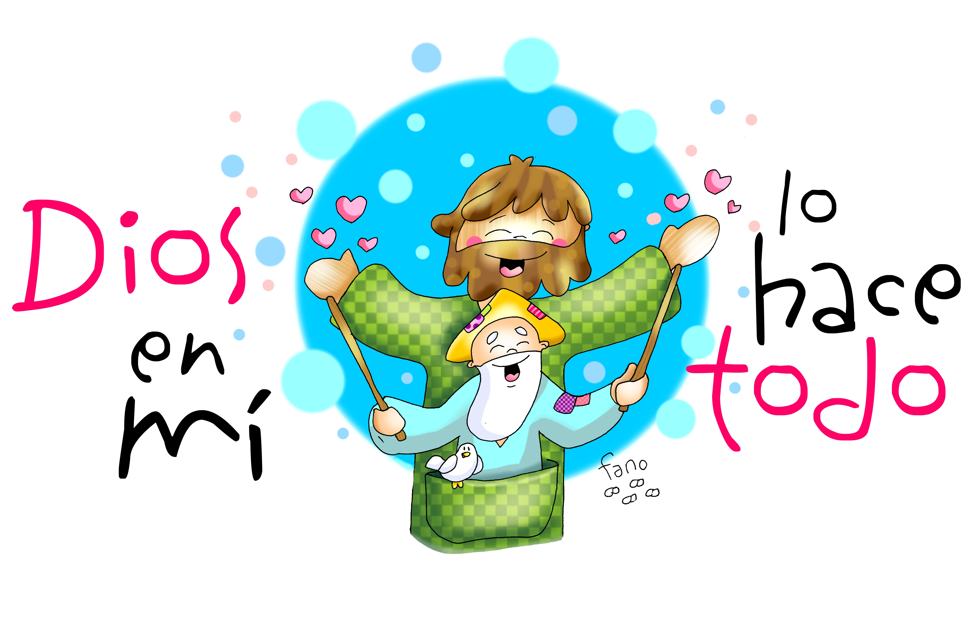
CREDO
Creo en Dios, Padre todopoderoso, _x000D_
creador del cielo y de la tierra._x000D_
Creo en Jesucristo, su único Hijo, nuestro Señor, _x000D_
que fue concebido por obra y gracia del Espíritu Santo; _x000D_
nació de Santa María Virgen; padeció bajo el poder de Poncio Pilato; _x000D_
fue crucificado, muerto y sepultado; descendió a los infiernos; _x000D_
al tercer día resucitó de entre los muertos; _x000D_
subió a los cielos y está sentado a la derecha de Dios Padre todopoderoso._x000D_
Desde allí ha de venir a juzgar a vivos y muertos._x000D_
Creo en el Espíritu Santo, la santa Iglesia católica, _x000D_
la comunión de los santos, el perdón de los pecados, _x000D_
la resurrección de la carne y la vida eterna. Amén.

Slide 17
l XXVIII Domingo del Tiempo Ordinario · Mt 22,1-14

Slide 18
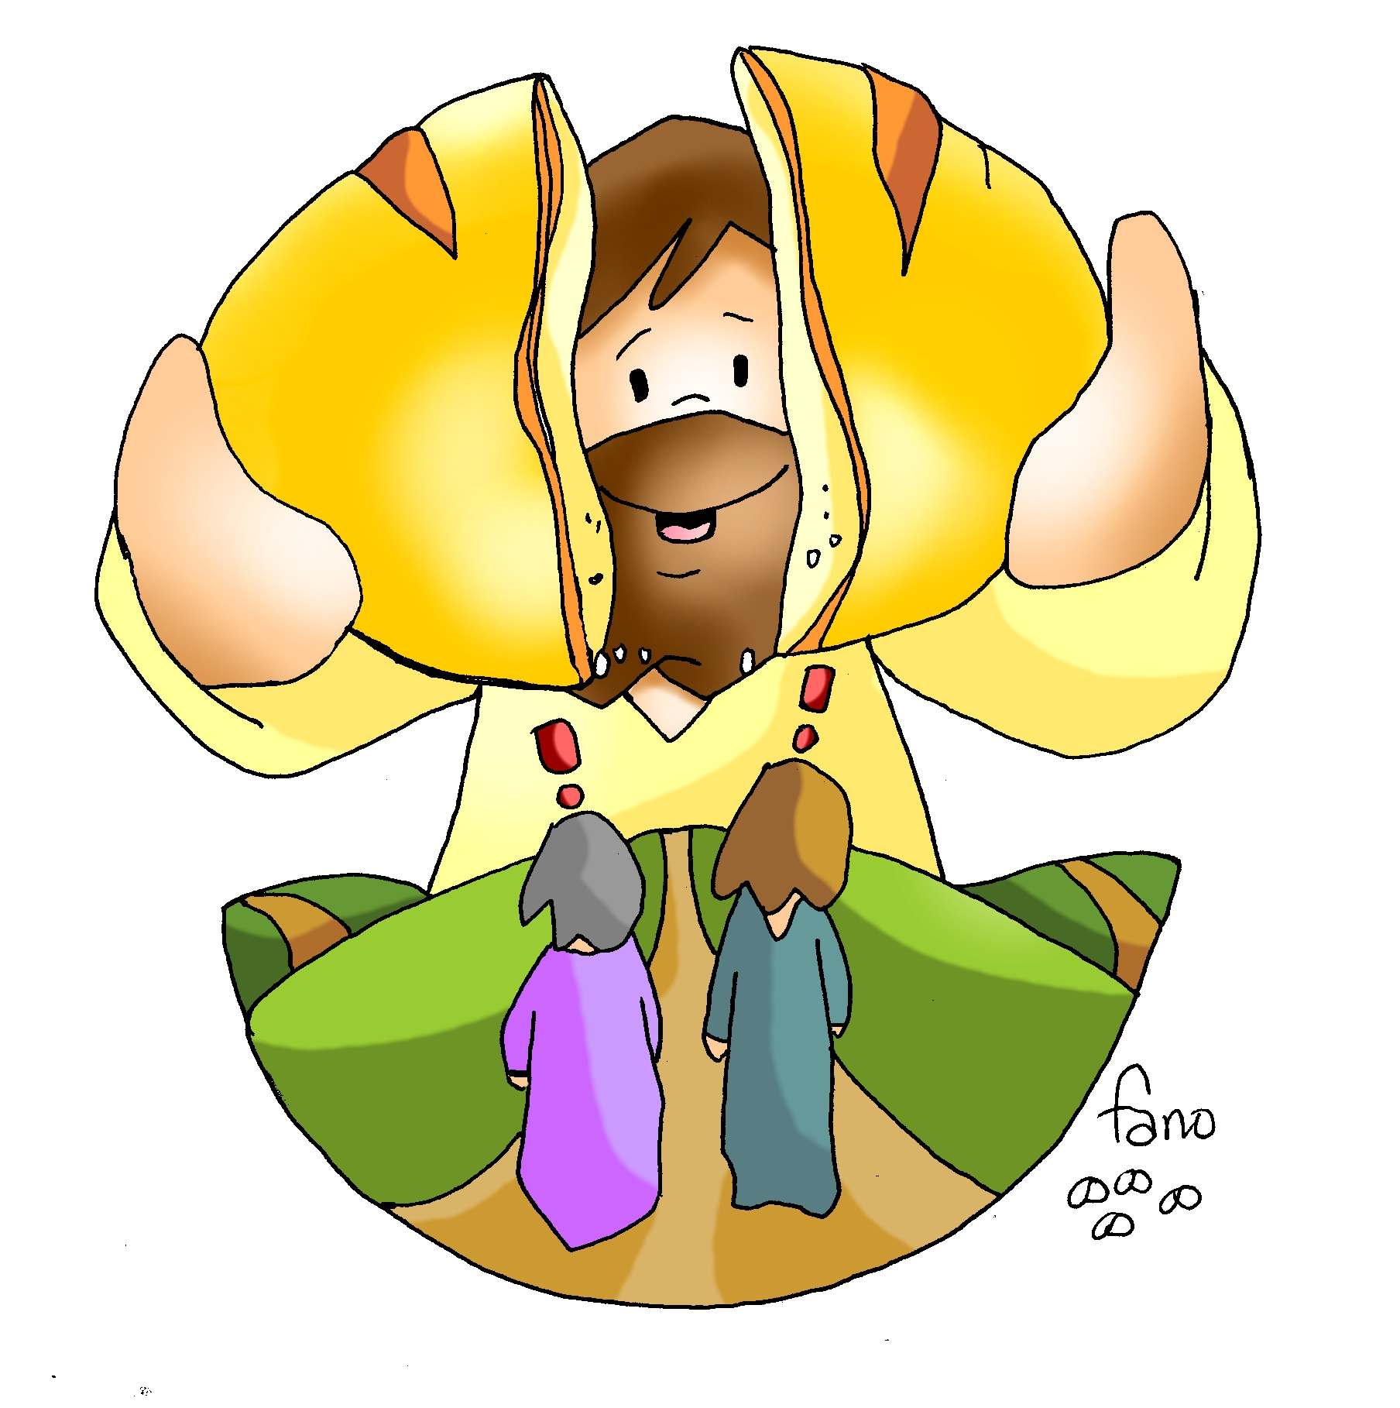
TOMA MI VIDA (1/2)
Esto que te doy es vino y pan señor._x000D_
Esto que te doy es mi trabajo._x000D_
Es mi corazón, es mi alma,_x000D_
es mi cuerpo y mi razón,_x000D_
el esfuerzo de mi caminar..._x000D_
Esto que te doy mi vida es señor._x000D_
es mi amor también es mi dolor._x000D_
Es la ilusión de mis sueños,_x000D_
es mi gozo y mi llorar,_x000D_
es mi canto y mi oración._x000D_
TOMA MI VIDA, PONLA EN TU CORAZÓN._x000D_
DAME TU MANO Y LLÉVAME._x000D_
CAMBIA MI PAN EN TU CARNE_x000D_
Y MI VINO EN TU SANGRE_x000D_
Y A MI SEÑOR RENUÉVAME,_x000D_
LÍMPIAME Y SÁLVAME

Slide 19
TOMA MI VIDA (2/2)
Esto te lo doy, no solo, mi Señor,_x000D_
esta voz también es mi hermano._x000D_
Es la unión, la paz y el orden,_x000D_
la armonía y felicidad,_x000D_
es un canto en comunidad._x000D_
TOMA MI VIDA, PONLA EN TU CORAZÓN._x000D_
DAME TU MANO Y LLÉVAME._x000D_
CAMBIA MI PAN EN TU CARNE_x000D_
Y MI VINO EN TU SANGRE_x000D_
Y A MI SEÑOR RENUÉVAME,_x000D_
LÍMPIAME Y SÁLVAME

Slide 20
l XXVIII Domingo del Tiempo Ordinario · Mt 22,1-14

Slide 21
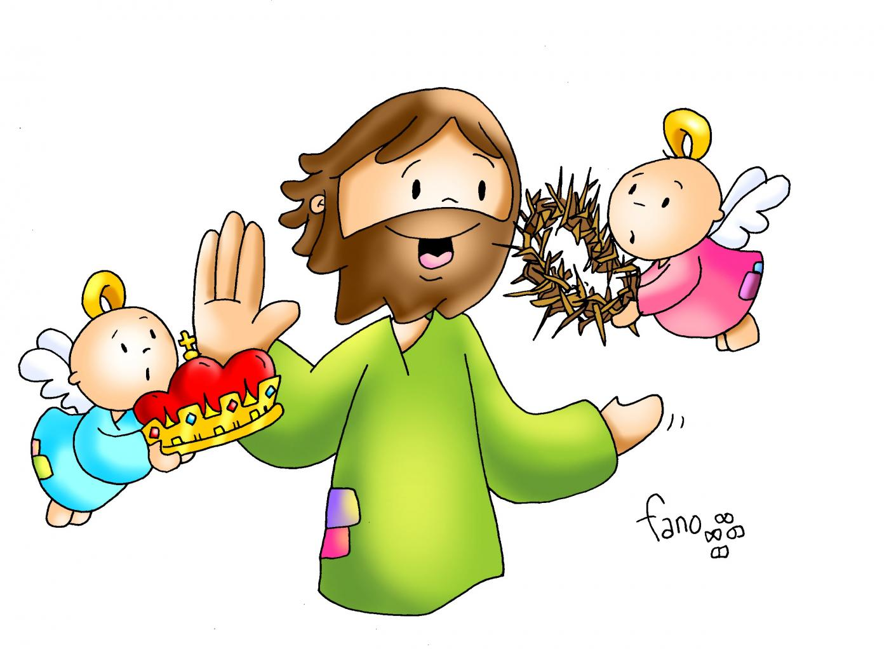
SEÑOR SANTO
Señor santo, Dios del universo, Tú._x000D_
Llenos están cielo y tierra de tu gloria._x000D_
Bendito aquél que viene_x000D_
en nombre del señor._x000D_
Hosanna en el cielo. (bis)

Slide 22
l XXVIII Domingo del Tiempo Ordinario · Mt 22,1-14

Slide 23
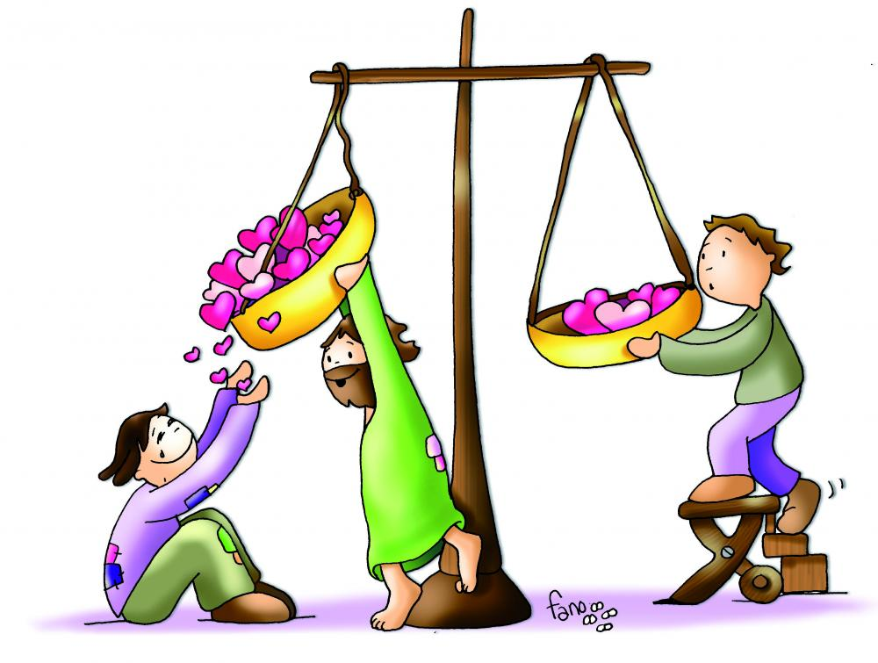
PADRE NUESTRO (Gallego) (1/2)
En el mar he oído hoy_x000D_
Señor tu voz que me llamó_x000D_
y me pidió que me entregara_x000D_
a mis hermanos._x000D_
Esa voz me transformó,_x000D_
mi vida entera ya cambió,_x000D_
y sólo pienso ahora Señor_x000D_
en repetirte:_x000D_
PADRE NUESTRO_x000D_
EN TI CREEMOS,_x000D_
PADRE NUESTRO_x000D_
TE OFRECEMOS,_x000D_
PADRE NUESTRO_x000D_
NUESTRAS MANOS_x000D_
DE HERMANOS.

Slide 24
PADRE NUESTRO (Gallego) (2/2)
Cuando vaya a otro lugar_x000D_
tendré Señor que abandonar_x000D_
a mi familia a mis amigos_x000D_
por seguirte._x000D_
Pero sé que así algún día_x000D_
podré enseñar tu verdad,_x000D_
ir a mi hermano y junto a él_x000D_
yo repetirte._x000D_
PADRE NUESTRO_x000D_
EN TI CREEMOS,_x000D_
PADRE NUESTRO_x000D_
TE OFRECEMOS,_x000D_
PADRE NUESTRO_x000D_
NUESTRAS MANOS_x000D_
DE HERMANOS.

Slide 25
l XXVIII Domingo del Tiempo Ordinario · Mt 22,1-14

Slide 26
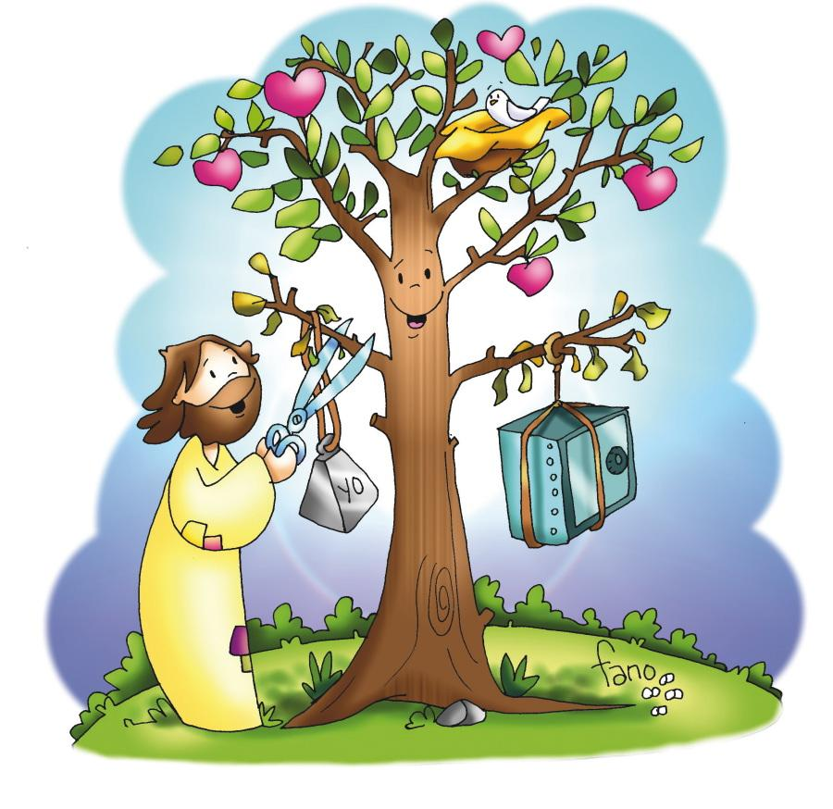
PAZ EN LA TIERRA
Do
Sol
Lam
PAZ EN LA TIERRA,
Do
Sol
Lam
PAZ EN LAS ALTURAS.
Fa
Sol
Do
Do7
QUE EL GOZO ETERNO REINE
Fa
Rem
Sol
(2ª vez: Rem-Sol-Do)
EN NUESTRO CORAZÓN. (BIS)
Do
Sol
Fa
Do
Da la paz, hermano, da la paz.
Fa
Sol
Lam
Constrúyela en tu corazón
Mim
Fa
y con tu gesto afirmarás
Rem
Sol
que quieres la paz.
Do
Sol
Fa
Do
Que tu paz, hermano, sea don;
Fa
Sol
Lam
es el mejor signo de amor
Mim
Fa
que Tú nos puedes ofrecer,
Rem
Sol
Sol7
abrazo de paz.

Slide 27
l XXVIII Domingo del Tiempo Ordinario · Mt 22,1-14

Slide 28

EL SEÑOR ES MI PASTOR
EL SEÑOR ES MI PASTOR NADA ME FALTA
EL SEÑOR ES MI PASTOR.
EL SEÑOR ES MI PASTOR NADA ME FALTA
EL SEÑOR ES MI PASTOR.
En praderas reposa mi alma,
en su agua descansa mi sed.
El me guía por senderos justos
por amor, por amor de su nombre.
Aunque pase por valles oscuros
ningún mal, ningún mal temeré
porque se que el Señor va conmigo
su cayado sostiene mi fe.
EL SEÑOR ES MI PASTOR NADA ME FALTA
EL SEÑOR ES MI PASTOR.
EL SEÑOR ES MI PASTOR NADA ME FALTA
EL SEÑOR ES MI PASTOR.
Tu preparas por mi una mesa
frente a aquellos que buscan mi mal.
Con aceite me ungiste ,Señor
y mi copa rebosa de ti.
Gloria a Dios, padre omnipotente
y a su hijo Jesús, el Señor
y al Espíritu que habita en el mundo
por los siglos eternos Amen.
EL SEÑOR ES MI PASTOR NADA ME FALTA
EL SEÑOR ES MI PASTOR.
EL SEÑOR ES MI PASTOR NADA ME FALTA
EL SEÑOR ES MI PASTOR.

Slide 29
l XXVIII Domingo del Tiempo Ordinario · Mt 22,1-14

Slide 30
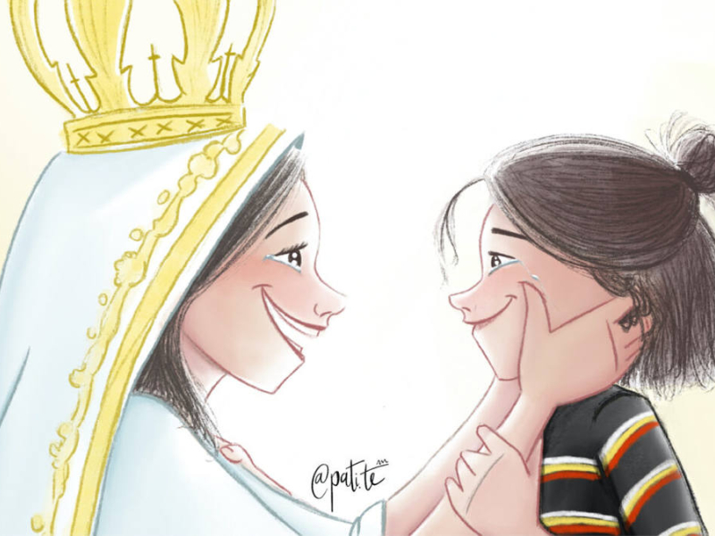
A TU AMPARO Y PROTECCIÓN
A TU AMPARO Y PROTECCIÓN,_x000D_
MADRE DE DIOS, ACUDIMOS._x000D_
NO DESOIGAS NUESTROS RUEGOS_x000D_
Y DE TODOS LOS PELIGROS,_x000D_
VIRGEN GLORIOSA Y BENDITA,_x000D_
DEFIENDE SIEMPRE A TUS HIJOS

Slide 31
l XXVIII Domingo del Tiempo Ordinario · Mt 22,1-14

Slide 32
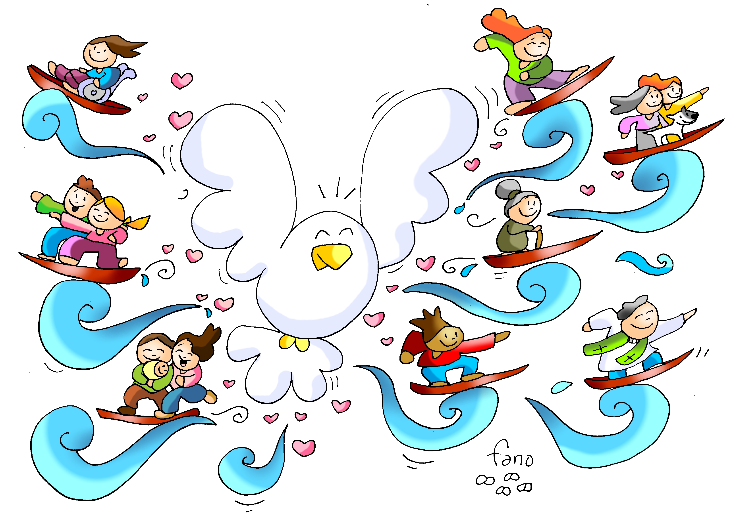
COMO CORRE UN RÍO
Como corre un río dentro de mi ser (x2)_x000D_
así yo confío en Cristo, mi Rey (x2)_x000D_
COMO UN RÍO DE AGUA VIVA,_x000D_
QUE SALTA P’ARRIBA, QUE LLEVO DENTRO_x000D_
QUE AFIRMA Y CONFIRMA EN ESTE MOMENTO_x000D_
EL ESPÍRITU SANTO ESTÁ VINIENDO (X2)_x000D_
Jesús está pasando por ahí_x000D_
Jesús está pasando por ahí_x000D_
Y cuando pasa todo lo transforma_x000D_
Se va la tristeza, viene la alegría_x000D_
Y cuando pasa todo lo transforma_x000D_
Viene la alegría para ti y para mí_x000D_
COMO UN RÍO DE AGUA VIVA… (X2)

Slide 33
¡ID EN PAZ!
Somos uno · 11 de octubre de 2026
La paz del Señor esté siempre con vosotros.
«¿Qué os parece? Un hombre tenía dos hijos. Se acercó al primero y le dijo: «Hijo, ve hoy a trabajar en la viña.»

